Slide 1






Ingeniería de Software
INGENIERÍA CIVIL EN INFORMÁTICA

Slide 2

Índice de contenidos
¿Qué es Agilidad?
12 principios de agilidad Software Heredado
Características de un equipo ágil
Programación Extrema (XP)
ARICA - CHILE

Slide 3


¿Qué es Agilidad?
La agilidad en el desarrollo de software se refiere a la capacidad de adaptarse rápidamente a cambios, responder de manera flexible a las necesidades del cliente y entregar valor de forma continua. Se basa en la colaboración, la mejora constante y la entrega incremental de productos funcionales.
Notes:
Sugerencia: Reemplazar con temas y subtemas

Slide 4
¿Qué es un Proceso Ágil?
Un proceso ágil es un conjunto de prácticas y metodologías que permiten desarrollar software de manera iterativa e incremental, enfocándose en la comunicación con el cliente, la entrega frecuente de software funcional y la adaptación al cambio. Ejemplos de procesos ágiles incluyen Scrum, Kanban y Extreme Programming (XP).
Notes:
Sugerencia: Reemplazar con temas y subtemas

Slide 5
Agilidad y proceso
Un grupo de desarrolladores en el 2001 firmaron el “Manifiesto por el desarrollo ágil de software”. En él se establecía lo siguiente:
Estamos descubriendo formas mejores de desarrollar software, por medio de hacerlo y de dar ayuda a otros para que lo hagan. Ese trabajo nos ha hecho valorar:
Los individuos y sus interacciones, sobre los procesos y las herramientas.
El software que funciona, más que la documentación exhaustiva.
La colaboración con el cliente, y no tanto la negociación del contrato.
Responder al cambio, mejor que apegarse a un plan.
Es decir, si bien son valiosos los conceptos que aparecen en segundo lugar, valoramos más los que aparecen en primer sitio.
Notes:
Sugerencia: Reemplazar con temas y subtemas

Slide 6
12 principios de agilidad para aquellos que la quieran alcanzar:
1. La prioridad más alta es satisfacer al cliente a través de la entrega pronta y continua de software valioso.
2. Son bienvenidos los requerimientos cambiantes, aun en una etapa avanzada del desarrollo. Los procesos ágiles dominan el cambio para provecho de la ventaja competitiva del cliente.
3. Entregar con frecuencia software que funcione, de dos semanas a un par de meses, de preferencia lo más pronto que se pueda.
4. Las personas de negocios y los desarrolladores deben trabajar juntos, a diario y durante todo el proyecto.
5. Hay que desarrollar los proyectos con individuos motivados. Debe darse a éstos el ambiente y el apoyo que necesiten, y confiar en que harán el trabajo.
6. El método más eficiente y eficaz para transmitir información a los integrantes de un equipo de desarrollo, y entre éstos, es la conversación cara a cara.
Notes:
Sugerencia: Reemplazar con temas y subtemas

Slide 7
12 principios de agilidad para aquellos que la quieran alcanzar:
7. La medida principal de avance es el software que funciona.
8. Los procesos ágiles promueven el desarrollo sostenible. Los patrocinadores, desarrolladores y usuarios deben poder mantener un ritmo constante en forma indefinida.
9. La atención continua a la excelencia técnica y el buen diseño mejora la agilidad.
10. Es esencial la simplicidad: el arte de maximizar la cantidad de trabajo no realizado.
11. Las mejores arquitecturas, requerimientos y diseños surgen de los equipos con organización propia.
12. El equipo reflexiona a intervalos regulares sobre cómo ser más eficaz, para después afinar y ajustar su comportamiento en consecuencia
Notes:
Sugerencia: Reemplazar con temas y subtemas

Slide 8
Características de un equipo ágil
Competencia
Talento, habilidades técnicas y conocimiento del proceso ágil.
Enfoque Común
Todos trabajan hacia una meta: entregar software funcional en cada iteración.
Colaboración
Comunicación constante y trabajo conjunto entre miembros del equipo y stakeholders.
Toma de Decisiones
Autonomía para decidir sobre aspectos técnicos y de gestión del proyecto.
Resolución de Problemas Difusos
Capacidad de adaptarse a cambios e incertidumbre en los requisitos.
Confianza y Respeto Mutuos
Un equipo cohesionado que trabaja mejor en conjunto.
Organización Propia
Autogestión en tareas, procesos y planificación para optimizar entregas.
Notes:
Sugerencia: Reemplazar con temas y subtemas

Slide 9
Programación Extrema (XP)
Es una metodología ágil enfocada en mejorar la calidad del software y la capacidad de respuesta a los cambios mediante prácticas técnicas y colaboración estrecha con el cliente.
Usa un enfoque orientado a objetos como paradigma preferido de desarrollo, y engloba un conjunto de reglas y prácticas que ocurren en el contexto de cuatro actividades estructurales: planeación, diseño, codificación y pruebas.
Notes:
Sugerencia: Reemplazar con temas y subtemas

Slide 10
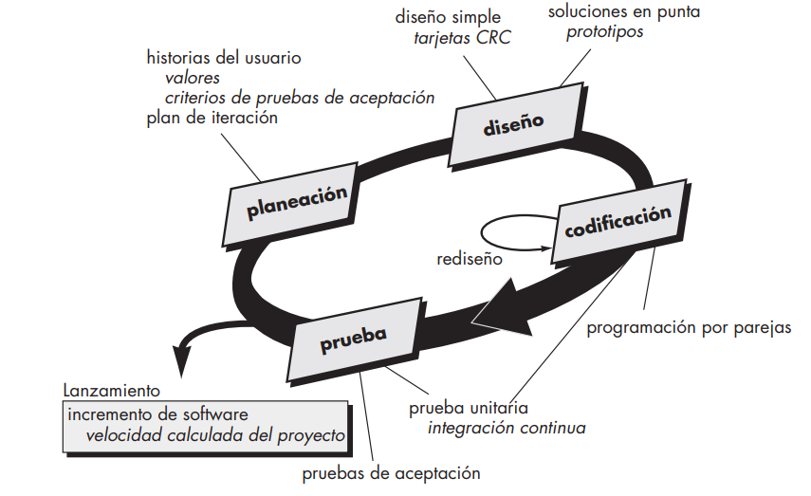
Programación Extrema XP
Notes:
Sugerencia: Reemplazar con temas y subtemas

Slide 11
Planeación
Objetivo: Definir qué debe hacer el software y establecer prioridades con el cliente.
Historias de usuario: El cliente describe funcionalidades en un lenguaje simple.
Priorización de historias: Se decide qué es más importante entregar primero.
Estimación de esfuerzo: Se analiza cuánto tiempo tomará cada historia.
Planificación de iteraciones: Se organizan tareas en ciclos cortos (1-2 semanas).
Ejemplo:
Un cliente de una tienda online solicita una función de "búsqueda de productos". El equipo escribe la historia de usuario y estima que tomará una semana implementarla en la siguiente iteración.
Notes:
Sugerencia: Reemplazar con temas y subtemas

Slide 12
Diseño
Objetivo: Crear una estructura simple y flexible para el software.
Diseño simple: Solo se construye lo necesario, evitando complejidad innecesaria.
Refactorización: Se mejora el código constantemente para mantenerlo limpio.
CRC Cards (Class-Responsibility-Collaboration): Se usan tarjetas físicas para visualizar las clases y sus relaciones en el sistema.
Ejemplo:
Antes de programar la función de "búsqueda de productos", el equipo define las clases necesarias, como Producto y Buscador, asegurando que sean fáciles de mantener.
Notes:
Sugerencia: Reemplazar con temas y subtemas

Slide 13
Codificación
Objetivo: Escribir código funcional y de alta calidad.
Programación en pares: Dos desarrolladores trabajan juntos en el mismo código.
Propiedad colectiva del código: Cualquier miembro del equipo puede modificar el código.
Integración continua: Se sube código varias veces al día para detectar errores temprano.
Ejemplo:
Dos desarrolladores implementan la función de búsqueda juntos, mientras otro equipo revisa y mejora la estructura del código.
Notes:
Sugerencia: Reemplazar con temas y subtemas

Slide 14
Pruebas
Objetivo: Asegurar que el software funcione correctamente y sin errores.
Desarrollo guiado por pruebas (TDD): Se escriben pruebas antes de programar.
Pruebas automatizadas: Se crean pruebas unitarias y de integración.
Pruebas de aceptación: El cliente valida que el software cumple sus necesidades.
Ejemplo:
Antes de codificar la función de búsqueda, se escribe una prueba automatizada que verifica que los productos correctos se muestran según la búsqueda. Solo cuando la prueba pasa, se considera lista la funcionalidad.
Notes:
Sugerencia: Reemplazar con temas y subtemas

Slide 15
Scrum
Leer los 4 capítulos del libro
Control Lectura próxima clase
Notes:
Sugerencia: Reemplazar con temas y subtemas

Slide 16


ARICA - CHILE

